Slide 1


Slide 2

Chapitre 1
L’entreprise :
une vue d’ensemble
Notes:
Dupliquez la diapositive pour ajouter une autre page de partie ou de chapitre

Slide 3

Objectifs d’apprentissage
Dire ce qu’est une entreprise.
Nommer et distinguer les ressources nécessaires au bon fonctionnement d’une entreprise.
Décrire les quatre fonctions internes de l’entreprise.
Nommer les qualités de l’entrepreneur et évaluer votre potentiel entrepreneurial.
Situer une entreprise dans la réalité économique québécoise et canadienne.
Connaître les deux modèles d’analyse de l’environnement de l’entreprise.
Comprendre les grands enjeux de l’entreprise de demain.
CHAPITRE 1 L’entreprise: une vue d’ensemble
3
Notes:
Dupliquez la diapositive pour ajouter d’autres figures

Slide 4

Entreprise
hjg
Daniel Laflor/iStockphoto.com
CHAPITRE 1 L’entreprise: une vue d’ensemble
4
Organisation humaine ayant pour mission de créer une valeur économique
Notes:
Dupliquez la diapositive pour ajouter d’autres figures

Slide 5
Organisation humaine
CHAPITRE 1 L’entreprise: une vue d’ensemble
5
L’entreprise est d’abord une personne ou un regroupement de personnes
L’entreprise n’est pas :
les édifices,
les équipements,
les capitaux.
L’entreprise c’est :
les idées, la volonté des personnes qui la construisent et qui y œuvrent.
Notes:
Dupliquez la diapositive pour ajouter d’autres figures

Slide 6

Organisation
Organiser = agencer, ordonner.
L’entreprise n’est pas un groupe de personnes sans liens qui se promènent dans la rue.
L’entreprise est organisée.
Les participants acceptent de respecter certaines règles pour atteindre un but commun.
CHAPITRE 1 L’entreprise: une vue d’ensemble
6
Notes:
Dupliquez la diapositive pour ajouter d’autres figures

Slide 7
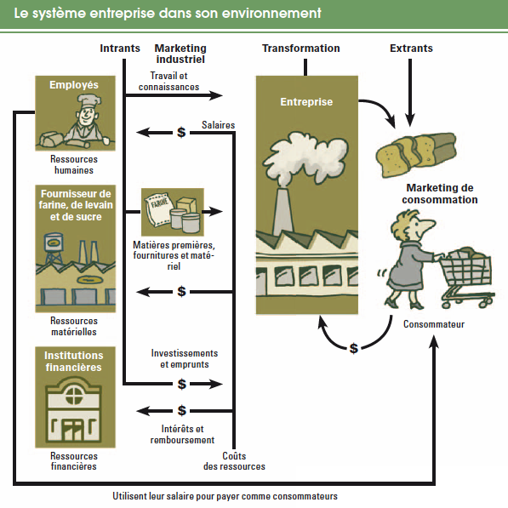
L’entreprise : une mission économique
Ensemble d’éléments organisés de façon cohérente afin de produire un résultat précis.
CHAPITRE 1 L’entreprise: une vue d’ensemble
7
Notes:
Dupliquez la diapositive pour ajouter d’autres figures

Slide 8
Les fonctions de l’entreprise
CHAPITRE 1 L’entreprise: une vue d’ensemble
8
Les ressources humaines
Les opérations
Le marketing
La finance et la comptabilité
Notes:
Dupliquez la diapositive pour ajouter d’autres figures

Slide 9
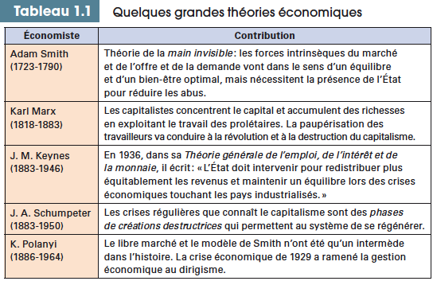
L’entreprise dans l’histoire
CHAPITRE 1 L’entreprise: une vue d’ensemble
9
Notes:
Dupliquez la diapositive pour ajouter d’autres figures

Slide 10
L’entrepreneur et l’entreprise
CHAPITRE 1 L’entreprise: une vue d’ensemble
10
L’entrepreneuriat et la création d’entreprise
Chaque année environ 140 500 entreprises en moyenne se créent au Canada et 132 000 ferment leurs portes.
L’entrepreneur :
est d’abord quelqu’un qui a une idée;
croit en ses idées et en ses capacités;
est un rassembleur;
a un sens inné de l’organisation et de la gestion;
est dynamique.
Notes:
Dupliquez la diapositive pour ajouter d’autres figures

Slide 11
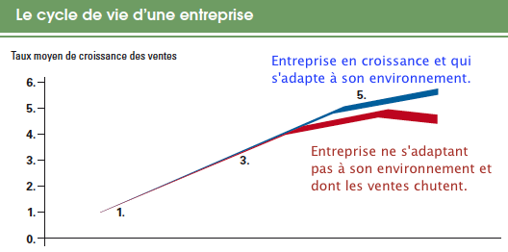
Le cycle de vie de l’entreprise
Étapes franchies par une entreprise tout au long de son existence.
Démarrage
But : combler un besoin du marché.
La majorité des entreprises ne survivent pas 5 ans.
Croissance
Nouveaux défis, compétences des dirigeants.
Maturité
Presque toutes les entreprises ne survivent pas à la troisième génération de propriétaires.
CHAPITRE 1 L’entreprise: une vue d’ensemble
11
Notes:
Dupliquez la diapositive pour ajouter d’autres figures

Slide 12
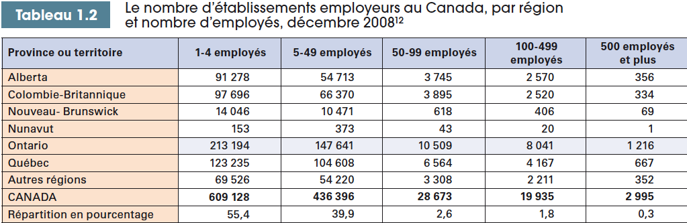
L’entreprise dans l’économie québécoise et canadienne (1)
CHAPITRE 1 L’entreprise: une vue d’ensemble
12
Notes:
Dupliquez la diapositive pour ajouter d’autres figures

Slide 13
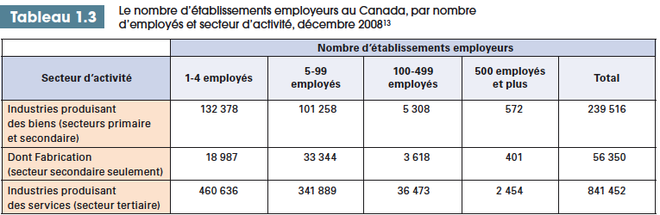
L’entreprise dans l’économie québécoise et canadienne (2)
CHAPITRE 1 L’entreprise: une vue d’ensemble
13
Notes:
Dupliquez la diapositive pour ajouter d’autres figures

Slide 14
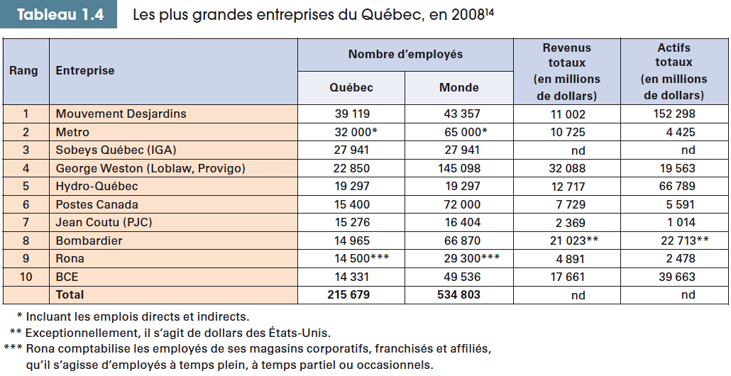
L’entreprise dans l’économie québécoise et canadienne (3)
CHAPITRE 1 L’entreprise: une vue d’ensemble
14
Notes:
Dupliquez la diapositive pour ajouter d’autres figures

Slide 15
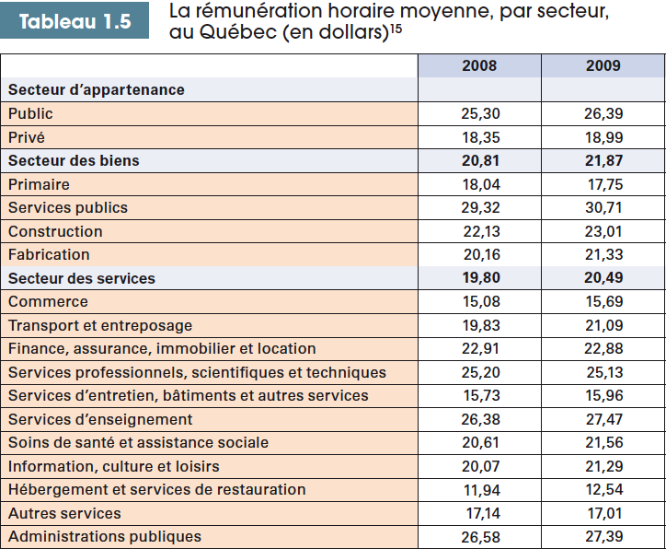
La rémunération moyenne
CHAPITRE 1 L’entreprise: une vue d’ensemble
15
Notes:
Dupliquez la diapositive pour ajouter d’autres figures

Slide 16
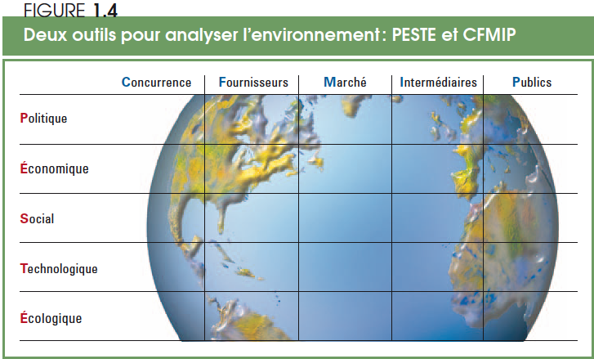
L’ENVIRONNEMENT De L’ENTREPRISE : Deux modèles d’analyse
CHAPITRE 1 L’entreprise: une vue d’ensemble
16
Notes:
Dupliquez la diapositive pour ajouter d’autres figures

Slide 17
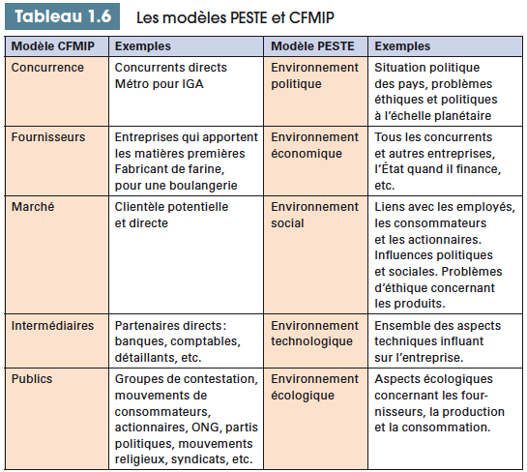
Les modèles PESTE et CFMIP
CHAPITRE 1 L’entreprise: une vue d’ensemble
17
Notes:
Dupliquez la diapositive pour ajouter d’autres figures

Slide 18
PESTE - L’environnement politique et juridique
Démocratie ou dictature
Capitalisme
Droit à la propriété privée.
Droit à la liberté de choix.
Droit au profit
POLITIQUE Manière d'exercer l'autorité dans un État ou une société.
Détermination des règles = lois.
Répartition économique entre l’État et le privé.
CHAPITRE 1 L’entreprise: une vue d’ensemble
18
Notes:
Dupliquez la diapositive pour ajouter d’autres figures

Slide 19
PESTE - L’environnement économique
Éléments du système
Entreprise
État
Employé
Consommateur
Institution financière
Syndicat
CONCURRENCE
Ensemble des entreprises qui offrent des produits ou des services similaires et qui convoitent les mêmes marchés.
CHAPITRE 1 L’entreprise: une vue d’ensemble
19
Notes:
Dupliquez la diapositive pour ajouter d’autres figures

Slide 20
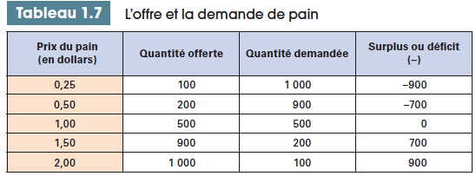
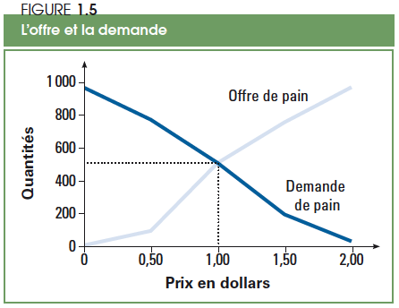
L’offre et la demande
PRIX D’ÉQUILIBRE
Prix auquel les consommateurs et les producteurs se rencontrent dans un système de libre marché.
CHAPITRE 1 L’entreprise: une vue d’ensemble
20
Notes:
Dupliquez la diapositive pour ajouter d’autres figures

Slide 21
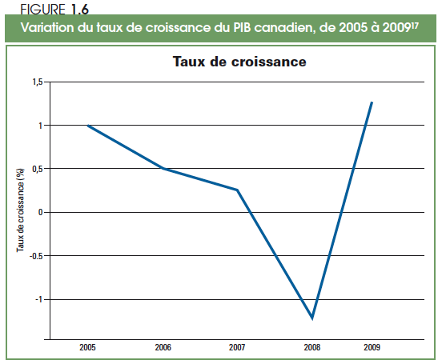
Cycle économique
Succession de phases que connaît l’économie d’un pays : croissance, ralentissement, déclin et reprise.
CHAPITRE 1 L’entreprise: une vue d’ensemble
21
Notes:
Dupliquez la diapositive pour ajouter d’autres figures

Slide 22
PESTE - L’environnement social
CHAPITRE 1 L’entreprise: une vue d’ensemble
22
Les responsabilités sociales de l’entreprise
L’entreprise doit traiter ses employés selon les règles d’éthique de la société.
L’entreprise a des responsabilités à l’égard des consommateurs.
L’entreprise a des devoirs envers ses actionnaires.
Le rôle social de l’entreprise
Les facteurs démographiques et les tendances sociales
Notes:
Dupliquez la diapositive pour ajouter d’autres figures

Slide 23
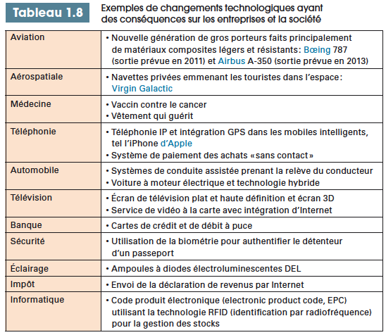
PESTE -L’environnement technologique
CHAPITRE 1 L’entreprise: une vue d’ensemble
23
Notes:
Dupliquez la diapositive pour ajouter d’autres figures

Slide 24
PESTE - L’environnement écologique
L’entreprise doit :
mesurer sa performance sur le respect des normes environnementales;
inclure un volet écologie dans le calcul de la rémunération des dirigeants;
prévoir les coûts écologiques avant que les effets ou les catastrophes n’arrivent;
étudier l’effet de ses produits sur l’environnement;
mettre ses fournisseurs à contribution.
CHAPITRE 1 L’entreprise: une vue d’ensemble
24
Notes:
Dupliquez la diapositive pour ajouter d’autres figures

Slide 25
L’ENVIRONNEMENT DE L’ENTREPRISE AVEC LE MODÈLE CFMIP
La concurrence
Les fournisseurs
Le marché
Les intermédiaires
Les publics
CHAPITRE 1 L’entreprise: une vue d’ensemble
25
Notes:
Dupliquez la diapositive pour ajouter d’autres figures

Slide 26
LES GRANDS enjeux DE L’ENTREPRISE MODERNE
Le morcellement du marché
L’accélération des progrès technologiques
Les préoccupations environnementales croissantes de la société
La mondialisation de l’économie
Le capitalisme actionnarial
CHAPITRE 1 L’entreprise: une vue d’ensemble
26
Notes:
Dupliquez la diapositive pour ajouter d’autres figures

Slide 27
Résumé
L’entreprise est une organisation humaine.
Elle est le moteur de l’activité économique. La satisfaction de besoins est sa raison d’être.
Les fonctions internes de l’entreprise sont les ressources humaines, les opérations, le marketing et la gestion financière et comptable.
L’entrepreneur est la personne qui mobilise les ressources pour créer et développer une entreprise.
Les entreprises québécoises sont plus concentrées dans l’exploitation des matières premières, mais les services occupent la première place de l’activité économique.
L’entreprise évolue dans l’environnement politique, économique, social et éthique, technologique et écologique.
L’entreprise doit faire face à de grands défis pour survivre.
CHAPITRE 1 L’entreprise: une vue d’ensemble
27
Notes:
Dupliquez la diapositive pour ajouter d’autres figures

